Slide 1
«Формирование естественнонаучной и финансовой грамотности на уроках географии, крымоведения и внеурочной деятельности»
Подготовил:
Торба Валерий Александрович,
учитель географии
МБОУ «Тепловская школа»
Симферопольского района РК.

Slide 2
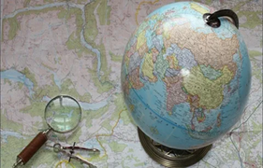
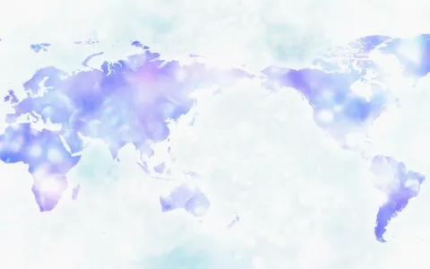

Slide 3
Составляющие финансовой грамотности
Математическая
Читательская
Естественно - научная
PISA
Креативное мышление
Глобальные компетенции
Финансовая

Slide 4
Что такое PISA?
Международное мониторинговое исследование качества общего образования, целью которого является сравнение мировых систем образования посредством оценки способности учащихся 15-летнего возраста применять полученные в школе знания и умения в жизненных ситуациях.
В 2024 году именно естественнонаучная грамотность будет приоритетным направлением этого международного исследования, поэтому результаты PISA-2024 смогут показать, насколько эффективной оказалась целенаправленная программа по формированию ЕНГ.

Slide 5
Естественнонаучная грамотность
– это способность человека занимать активную гражданскую позицию по вопросам, связанным с развитием естественных наук и применением их достижений, его готовность интересоваться естественнонаучными идеями.
Естественнонаучно грамотный человек стремится участвовать в аргументированном обсуждении проблем, имеющим отношение к естественным наукам и технологиям, что требует от него следующих компетенций: научно объяснять явления; понимать особенности естественнонаучного исследования; научно интерпретировать данные и использовать доказательства для получения выводов.

Slide 6
Главная цель естественнонаучного образования- естественнонаучная грамотность, для достижения которой изучение естественных наук должно осуществляться на основе научного метода познания.
Задача учителя географии:
Для оценки уровня естественнонаучной грамотности своих учеников учителю необходимо дать им нетипичные задания, в которых предлагается рассмотреть некоторые проблемы из реальной жизни. Решение этих задач, как правило, требует применения знаний в незнакомой ситуации, поиска новых решений или способов действий, т.е. требует творческой активности.

Slide 7
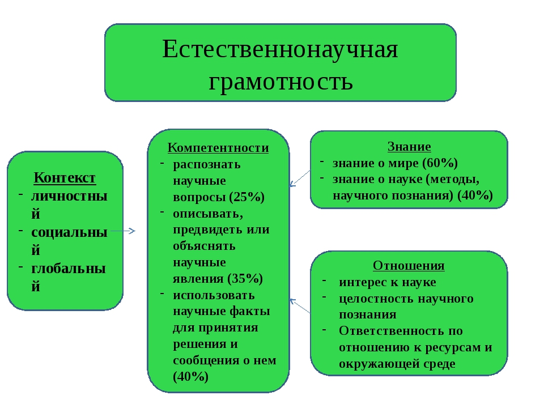

Slide 8
Уровни ЕНГ
Воспроизведение простых знаний (терминов, понятий, фактов), умение приводить примеры явлений и формулировать выводы.
Использование естественно-научных знаний для объяснения отдельных явлений, выявление вопросов, на которые могла бы ответить наука.
Объяснение явлений на основе их моделей, анализ результатов проведенных исследований, сравнение данных, научная аргументация своей позиции, оценка различных точек зрения

Slide 9
Основные умения ЕНГ
Объяснять
Исследовать
Проанализировать
данные и
сделать вывод
Объяснение или описание явлений на основе имеющихся научных знаний, а также прогнозируемых явлений
Распознавание научных вопросов и применение методов естественно-научного исследования
Интерпретация данных и использование научных доказательств для получения выводов

Slide 10
Умения обучающихся 5-9 классов естественнонаучной грамотности
5–6 класс | 7–8 класс | 9 класс
находить и извлекать информацию о естественнонаучных явлениях в разных источниках информации и различном контексте, объяснять и описывать естественнонаучные явления на основе имеющихся научных знаний | распознавать и исследовать местные, национальные, глобальные естественнонаучные проблемы в различном контексте. | интерпретировать, оценивать, делать выводы и строить прогнозы о личных, местных, национальных, глобальных естественнонаучных проблемах в различном контексте в рамках метапредметного содержания.

Slide 11


Slide 12

Содержание каждого задания
формируется не по предметному принципу, а относится к одному из контекстов. Контекстом можно назвать тематическую область, к которой относится описанная в задании проблемная ситуация.
Например, в PISA эти ситуации группируются по следующим контекстам:
здоровье;
природные ресурсы;
окружающая среда;
опасности и риски;
связь науки и технологий.

Slide 13

Работа с источниками информации
1) Работа с текстом
При работе с текстом на уроках географии используется множество различных приемов. Наиболее часто используемые:
комментированное чтение, которое позволяет лучше понять и усвоить материал, выделить главное
составление простой таблицы на основе параграфа учебника
составление сравнительной таблицы на основе прочитанного текста с обязательным выделением в выводе черт сходства и различия географических объектов или явлений
высказывание своего мнения по тексту, обозначающему какую-либо проблему, с обязательным собственным предложением решения обозначенной в тексте проблемы
составление схемы по прочитанному тексту и обратное задание - написание текста по указанной схеме
составление развернутых планов и конспектов параграфов
нахождение географических ошибок в предложенном тексте
заполнение текста пропущенными словами
составление кроссвордов
чтение и анализ художественного текста из произведений.

Slide 14
Работа с источниками информации
2) Работа с географической картой
Внимание работе с картой следует уделять на каждом уроке. Наиболее результативными можно считать следующие приемы работы:
1) «Стороны горизонта» - помогает формировать пространственное представления и лучше запомнить карту. Например:
укажите материки западного и восточного полушарий;
расположи горы мира с севера на юг: Тибет, Кавказ, Анды, Кордильеры, Альпы, Тянь-Шань.
2) «Найди лишнее» - найти лишний географический объект и дать объяснение выбору. Например:
Бразилия, Аргентина, Перу, Колумбия, Парагвай - Парагвай не имеет выхода к морю, остальные имеют морские порты
Монголия, Сирия, Албания, Китай, Турция - Албания находится в Европе, остальные - в Азии..
3) Ассоциативные задания - объединить географические объекты и объяснить причину объединения. Например:
Буэнос-Айрес - Бухара - оба начинаются на букву «Б»
Буэнос-Айрес - Будапешт - являются столицами государств
Буэнос-Айрес - Копенгаген - оба лежат на берегу моря.
4) Логические задания - задание дается в виде списка, необходимо разделить его на группы, причем количество групп не указывается. Чем больше ученик выделяет групп, тем ценнее ответ. Например, Бразилия, Боливия, Кордильеры, Амазонка, Сенегал, Нигер, Игуасу, Миссисипи, Енисей, Гималаи, Народная, Монблан, Обь, Конго, Вьетнам, Флорида, Анды, Нил, Эквадор, Финляндия, Атакама, и т.д.
5) Ассоциативные загадки - дается ассоциативное описание географического объекта (на что или кого похожи очертания этого объекта), а ученик должен назвать сам объект. Например:
акула - Сахалин
нос носорога - полуостров Сомали (Африка)
сапожок - Апеннинский полуостров и т.п.
6) Немая карта - учащимся раздаются пустые контурные карты, на которых они должны:
отметить на карте цифрами соответствующие географические объекты
написать на листочках названия географических объектов, которые указаны цифрами на
выданной контурной карте.
Данные задания выполняются без использования атласов.

Slide 15
Работа с источниками информации
3) Работа со статистическими данными
Для повышения навыков работы со статистическими данными лучше всего подходят следующие приемы:
преобразование содержания текста в график, диаграмму, таблицу, схему
преобразование набора диаграмм в таблицу и обратная задача - преобразование таблицы в набор диаграмм
решение различных географических задач
работа со статистической матрицей данных - распределить страны из данного списка в соответствии с основными экономическими показателями, указанным в таблице, посчитать определенные статистические показатели.

Slide 16
Для развития естественнонаучной грамотности школьников необходимо включать в содержание любой темы школьного курса географии задания на развитие общеучебных умений и навыков
На формирование умений и навыков
На формирование знания учебного материала
На развитие внимания
МОДЕЛИ
На развитие мировоззрения
На формирование понимания изучаемого материала

Slide 17
Модель № 1 «На формирование знания учебного материала»
20 сентября 2002 года в Кармадонском ущелье в Северной Осетии сошёл ледник Колка. В результате происшествия погибли 19 и пропали без вести по меньшей мере 106 человек, в том числе почти все члены съёмочной группы фильма «Связной», включая режиссёра картины Сергея Бодрова — младшего. Подвижки Колки уже были зафиксированы ранее: за 100 лет до этой катастрофы — в 1902 году — жертвами обвала стали десятки местных жителей. Учёные полагают, что спустя некоторое время ледник сойдёт снова.
Вопросы к тексту:
1. Какие причины способствовали сходу ледника?
2. Какова вероятность повторения трагедии ?
3. Можно ли предотвратить трагедию?
Предложите свои варианты вопросов к тексту.

Slide 18
Модель № 2 «На формирование понимания изучаемого материала»
Тема «Природопользование и геоэкология» 9 класс
Прочитай текст и ответь на вопросы
Природопользование представляет собой систему взаимоотношений человека с природой. Составными частями природопользования являются: изучение, освоение, преобразование и охрана природной среды.
Природопользование может быть рациональным и нерациональным. Рациональное природопользование является разумным и не допускает снижения продуктивности природной среды. Нерациональное - это потребительское отношение к природе, то есть стремление получить от нее как можно больше любыми способами, что приводит к истощению природных ресурсов и загрязнению природной среды. При нерациональном природопользовании возникают две проблемы: ресурсная, связанная с истощением природных ресурсов и экологическая, связанная с ухудшением (загрязнением) среды жизни. Экологические проблемы связаны как с ростом численности населения и беспрецедентным увеличением масштабов производства, так и несовершенством технологических процессов, а часто и с экологической безграмотностью.
Поэтому необходимо не только изучать пути вовлечения природных ресурсов в хозяйственную деятельность человека, но и находить пути и разрабатывать мероприятия по восстановлению, преобразованию и охране естественных ресурсов и природной среды
Задание 1.
Какие виды деятельности относятся к рациональному природопользованию? Обведи «да» или «нет» для каждого утверждения
1) использование на ТЭС природного газа вместо угля;
2) создание системы оборотного водоснабжения на промышленных предприятиях;
3) осушение болот в верховьях малых рек;
4) строительство ГЭС на равнинных реках;
5) создание лесополос в зоне степей;
6) извлечение одного компонента при переработке полиметаллических руд;
7) распашка земель вдоль склонов;
8) создание полезащитных лесополос в степной зоне.
Задание 2.
Что значит комплексное использование минерального сырья? Какие две важнейшие проблемы
решает комплексное использование минерального сырья? Напиши ответ

Slide 19
Модель № 3 «На формирование умений и навыков»
Пример задания ВПР.
В каких из приведённых в таблице субъектах Российской Федерации численность населения за указанный период уменьшилась, но не опустилась ниже 1,5 млн человек? Ответ запишите без пробелов и дополнительных символов.
Динамика численности населения, человек
№ п/п | Субъекты РФ | 2014 г. | 2015 г. | 2016 г. | 2017 г. | 2018 г.
1 | Самарская область | 3211187 | 3212676 | 3205975 | 3203679 | 3193514
2 | Омская область | 1973876 | 1978183 | 1978466 | 1972682 | 1960081
3 | Липецкая область | 1159866 | 1157865 | 1156093 | 1156221 | 1150201
4 | Краснодарский край | 5404273 | 5453329 | 5513804 | 5570945 | 5603420

Slide 20
Модель № 4 «На развитие внимания»
Тема «Строение земной коры» 7 класс
12 сентября 2007 г. у берегов Индонезии в точке с координатами З0 с.ш.. 98° в.д. произошло землетрясение силой 8,4 балла по шкале Рихтера, за которым последовала серия повторных подземных толчков. В результате стихии погибли, по меньшей мере, 17 человек. Трехметровая волна обрушилась на рыбацкий поселок на острове Суматра, волна разрушила сотни жилых домов, пострадали около 90 человек.
Вопрос 1. Как называется волна, разрушившая поселок?
Вопрос 2. Карту какого из материков необходимо выбрать для того, чтобы подробнее изучить место стихийного бедствия?
Вопрос 3. На дне какого океана произошло землетрясение?
Вопрос 4. Объясните, почему в этом районе часто происходят землетрясения.
Вопрос 5. Где в России происходят тектонические процессы, подобные тем, которые вызывают землетрясения у берегов
Суматры?

Slide 21
Модель № 5 «На развитие мировоззрения»

Slide 22

Пример разбора заданий PISA
Какая планета?
Действие фантастического романа, написанного почти 100 лет назад, происходит на одной из действительно существующих планет Солнечной системы. Эта планета находится ближе к Солнцу, чем Земля, а по размерам она лишь немного меньше, чем наша планета.
Задание 1. На какой планете Солнечной системы происходит действие романа ?
А) Марс
Б) Венера
В) Юпитер
Г) Меркурий

Slide 23
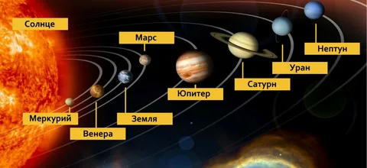

Slide 24
Характеристика задания 1.
Содержательная область оценки
Компетентностная область оценки
Контекст
Уровень сложности
Формат ответа
Объект оценки
Выбран ответ Б – 1 балл
-науки о Земле и Вселенной
Интерпретация данных для получения выводов
Глобальный
Низкий
Выбор одного правильного ответа
Анализировать, интерпретировать данные и делать выводы

Slide 25
По сюжету романа на этой планете живут существа, похожие на людей и растут зеленые растения. Современные реальные данные о составе атмосферы этой планеты показаны на диаграмме.
Состав атмосферы планеты
- Углекислый газ (96,5%)
- Азот (3,5%)
- Другое (0,1%)
Задание 2. Могут ли человекоподобные существа и зеленые растения существовать на такой планете?
Запишите ответ «Могут» или «Не могут» и объясните свое решение, используя данные на диаграмме.

Slide 26
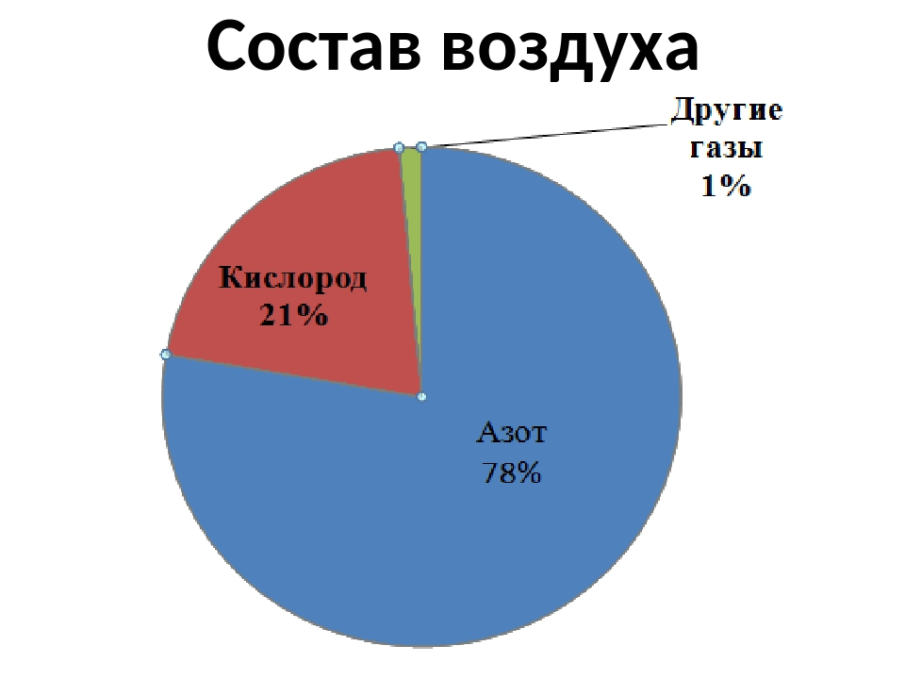

Slide 27
Система оценивания
1 балл:
Выбрано «Не могут» и в объяснении говорится, что и человекоподобным существам и растениям нужен кислород для дыхания, а на диаграмме его нет ( «Им нужен кислород», «Там нет кислорода», «Им нечем дышать»)
0 баллов:
Выбрано «Могут»
Выбрано «Не могут» и объяснение не дано или дано неверное («Там нет воздуха», «Углекислый газ(или азот) ядовитый»)

Slide 28
Характеристика задания 2.
Содержательная область оценки
Компетентностная область оценки
Контекст
Уровень сложности
Формат ответа
Объект оценки
науки о Земле и Вселенной
Научное объяснение явлений
Глобальный
Средний
Развернутый ответ
Применить соответствующие научные знания для объяснения явления

Slide 29
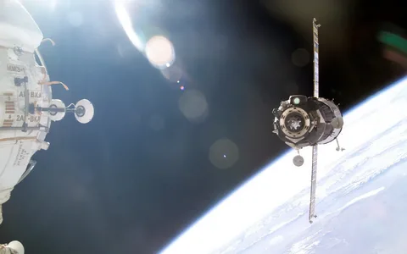
В наше время эту планету изучают с помощью автоматических межпланетных станций
Когда такой аппарат спускается на поверхность планеты, он проходит через ее атмосферу.
Задание 3. Могут ли приборы, установленные на аппарате, определить во время спуска следующие характеристики?
Отметьте все верные ответы из списка.
А) Атмосферное давление
Б) Температура окружающей среды
В) Возраст этой планеты
Г) Состав атмосферы (из каких газов состоит)

Slide 30
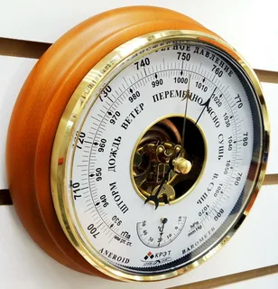
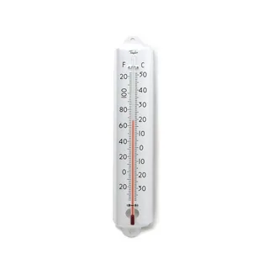
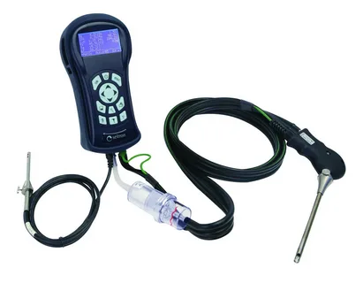
Приборы на аппарате межпланетной станции
Барометр – прибор для измерения
атмосферного давления.
Термометр- прибор для измерения
температуры воздуха.
Газоанализатор- прибор для
определения состава воздуха.

Slide 31
Система оценивания
1 балл:
Отмечены ответы А,Б и Г
0 баллов:
Другие ответы или ответы не выбраны

Slide 32
Характеристика задания 2.
Содержательная область
оценки
Компетентностная область
оценки
Контекст
Уровень сложности
Формат ответа
Объект оценки
-науки о Земле и Вселенной
Понимание особенностей естественнонаучного исследования
Глобальный
Высокий
Выбор нескольких ответов из списка
-Распознавать и формулировать цель данного исследования

Slide 33
Когда к этой планете был отправлен один из космических аппаратов, то предполагалось, что атмосферное давление на поверхности планеты может достигать 10 атмосфер, а это в 10 раз больше, чем атмосферное давление на поверхности Земли. Но аппарат был создан с запасом прочности и мог выдержать давление даже в 20 атмосфер. Однако во время спуска он был раздавлен на высоте 28 км от поверхности планеты.
Задание 4. Какой вывод об атмосфере этой планеты должны были сделать ученые?
Ответ запишите в рамке

Slide 34
Система оценивания
1 балл:
Говорится, что атмосферное давление на поверхности планеты должно быть больше 20 атмосфер
0 баллов:
Другие ответы или ответы отсутствуют

Slide 35
Характеристика задания 4.
Содержательная область
оценки
Компетентностная область оценки
Контекст
Уровень сложности
Формат ответа
Объект оценки
- науки о Земле и Вселенной
Интерпретация данных для получения выводов
Глобальный
Средний
Развернутый ответ
Анализировать, интерпретировать данные и делать выводы

Slide 36

В результате формирования естественнонаучной грамотности обучающиеся получают возможность самостоятельно успешно подготовиться к ОГЭ, ЕГЭ и ВПР по географии.

Slide 37
Спасибо за внимание.

